Slide 1

作业相似度检测系统
应瑞琦
2023.01.10

Slide 2
PART ONE
选题背景及意义

Slide 3
选题背景及意义
5
2014年，Yaniv David采用字符串编辑距离计算基本块的相似度
6
2016年开始，开始基于机器学习算法和函数的一些统计特征信息和结构信息进行函数关联研究工作
1
Halstead在1976年最早提出使用软件代码属性技术的方法进行代码程序的研究
5
2006年，Hinton提出了基于贪心无监督算法的神经网络模型
7
2017 CCS 上，XuXiaojun 提出了一个基于图编码神经网络的解决方案
2
1984年，Berghel等人提出了使用更多度量元对代码相似度进行研究和判定
3
1988年，张文典等人对PASCAL编程语言的抄袭检测进行研究.

Slide 4

选题背景及意义
2021年度
科技部、国家卫健委一共通报了404起418篇医学科研不诚信论文。
国家自然科学基金委员会共通报了4批39起不端行为案件

Slide 5
PART TWO
现状与研究目标

Slide 6

现状与研究目标
作业相似度检测平台
1
选择、填空题雷同检测
结果可视化
抄袭
2
文字类题目的相似度检测
简单易用
3
编程题，对代码进行分析
，进行相似度检测
功能全面

Slide 7


现状与研究目标
对平台的要求
交互性
完整度
可视化
可靠性
良好的交互性是一个完整平台必须要有的特性，作为一个用户，可以完整、自由、舒适地体验软件所提供的功能是最为基本的需求。
在应用场景下，考虑到不同场景及需要，为其提供所需要的功能，在相似度方面有足够多的功能于选择，对用户来说就是有足够的自由度
平台为后端处理后的结果提供优秀、美观大方的可视化图形界面，用简洁、完善的可视化图表表达相似度情况。
作为一个教学辅助平台，针对抄袭这样一个敏感的话题，数据的可靠性是平台存在的根本问题，相似度必须要足够准确。

Slide 8
PART THREE
研究方法与过程

Slide 9
研究方法与过程
阅读相关文献，选择合适的算法，设计原型，确定开发目标
按照标准以及平台开发实际书写论文
开发应用
论文修改
前期准备
书写论文
根据设计的原型完成检测平台开发
根据查重报告以及建议修改论文至合格

Slide 10
研究方法与过程
后端技术：Django
前端框架：Flutter
数据库：MySql数据库
相似度算法：cosine_similarity，SimHash+海明距离

Slide 11
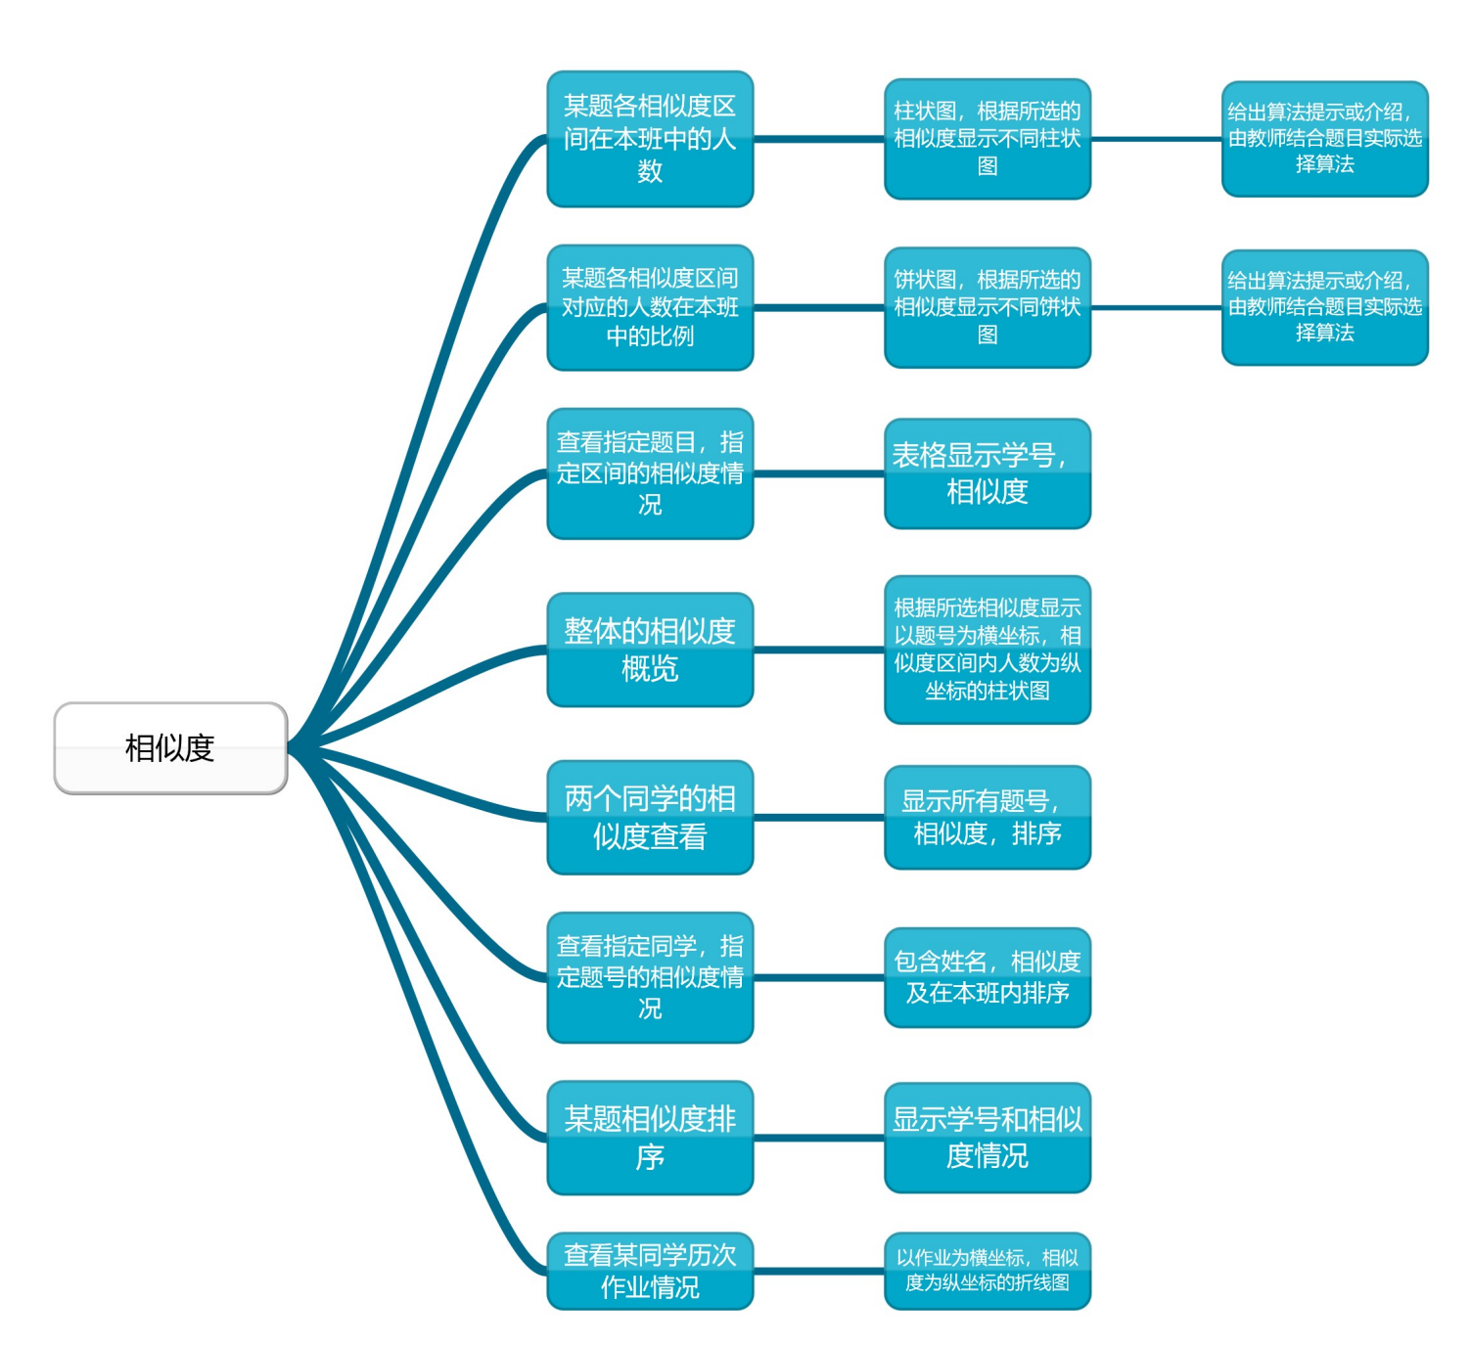
研究方法与过程
需要实现的核心功能
1
概览
2
按题查看
3
按同学查看
4
自由选择算法

Slide 12
研究方法与过程
选择题
简单模式对比
填空
分词后按词对比
长文本主观题、代码题
SimHash+海明距离
短文本主观题、代码题
余弦相似度算法
提供多种算法
用户自由选择
总结算法特性

Slide 13
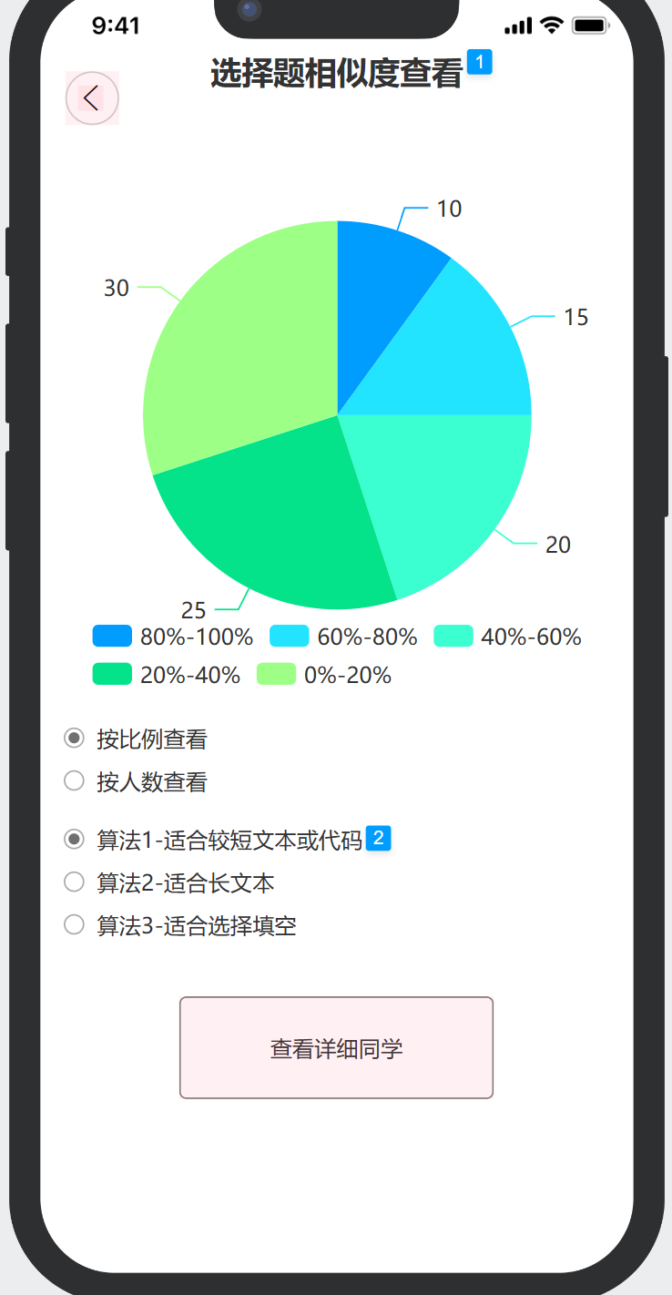
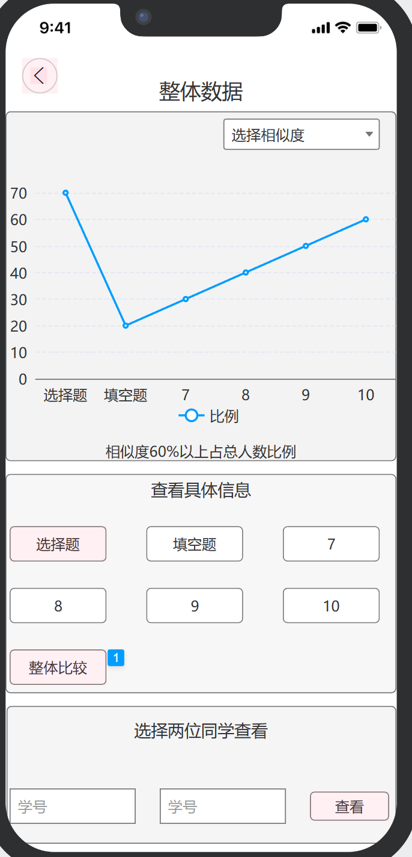
研究方法与过程
原型设计

Slide 14
现状与研究目标
对文献的搜索要全面
对文献的分析要深刻
开发要有好的交互性
界面美观大方
要求
方法的设计要完整
考虑方法的逻辑清晰合理
论文写作思路清晰
依据要充分

Slide 15

SIMON PPT
感 谢 批 评 指 正
Say hello to Italy.

